Slide 1

Novadpētniecības izstāde
Tautastērpi novadā sendienās un mūsdienās

Slide 2
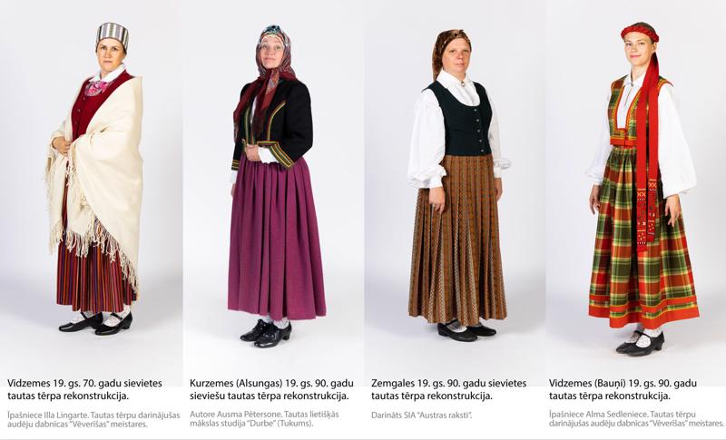
Tautastērpu vēsture
Dažādu laiku apģērbā atspoguļojas visa mūsu tautas vēsture. Lai saprastu, kādi esam, jāapzinās, ka senāki laiki un senču reiz domātais un darītais iespaido mūsu dzīvi jebkurā jomā. Apģērbs nav izņēmums. Vēl arvien varam atrast vienojošus elementus mūsdienu un senajos apģērbos, kurus no mums šķir vairāki simti gadu. Tomēr nelielas izmaiņas apģērbā notiek nepārtraukti, un šī grāmata izseko apģērba attīstības gaitai vairāk nekā 1000 gadu garumā. Tā sniedz ieskatu Latvijas pamatiedzīvotāju apģērba vēstures galvenajos posmos līdz brīdim, kad no valkāšanas izzuda tradicionālais apģērbs, un ieskicē tautastērpa izveides norisi. Grāmata ir labs pirmais ceļvedis tiem, kuri domā par sava tautastērpa izgatavošanu, kā arī palīgs jau pieredzējušiem tautastērpa valkātājiem. Ieva Pīgozne «Latviešu apģērbs»
Foto: Reinis Oliņš

Slide 3
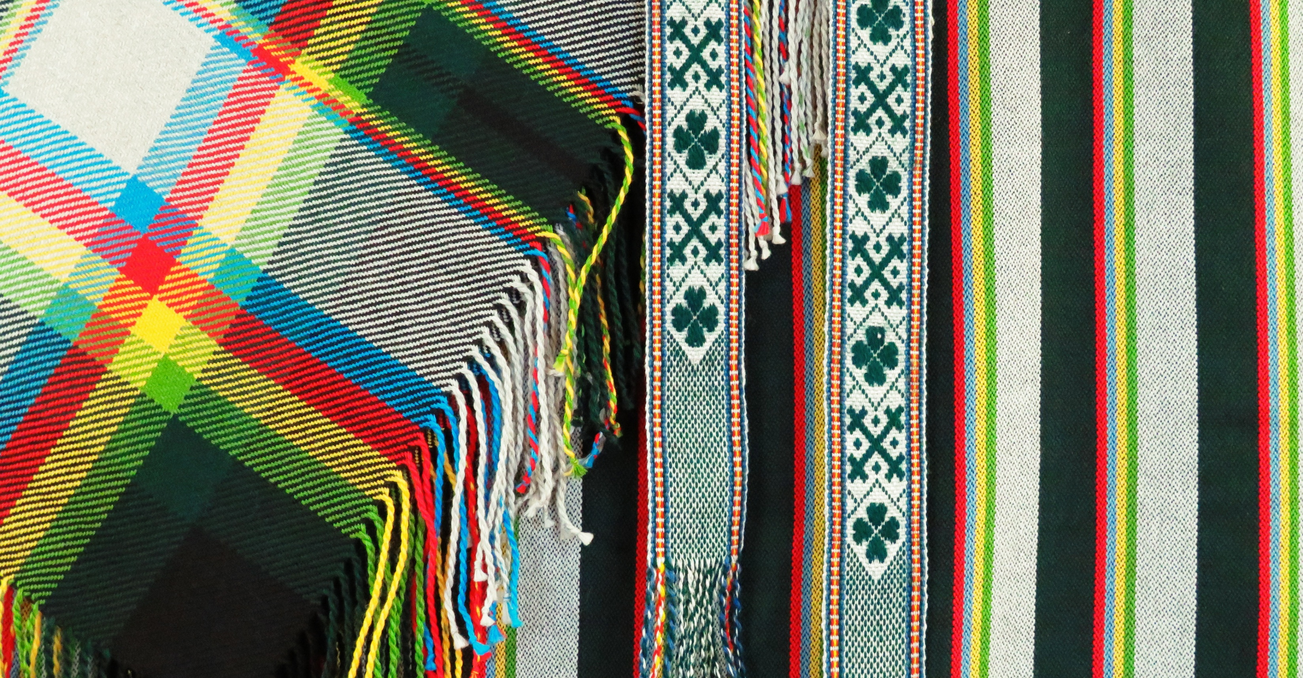
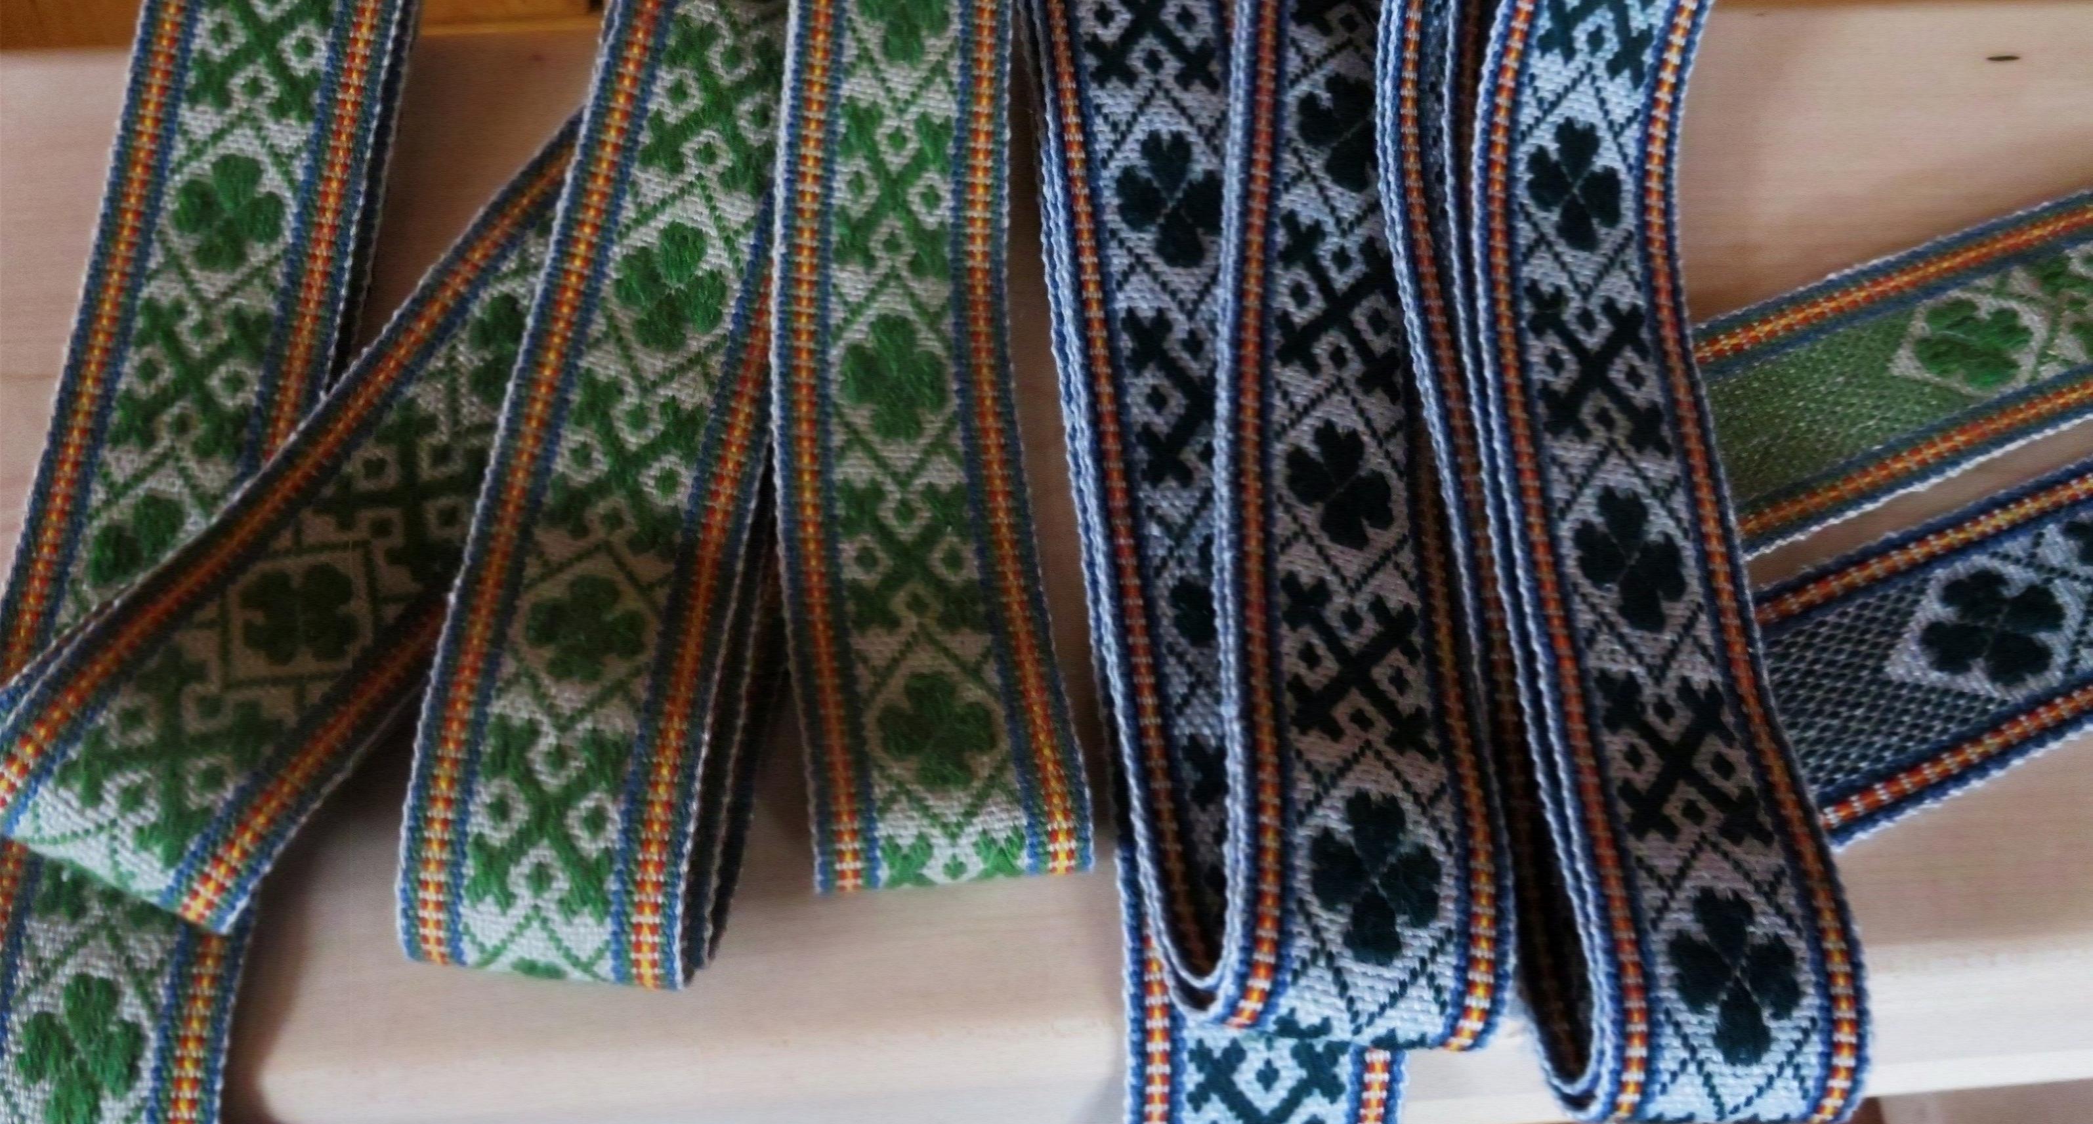
Mārupes novada raksts un josta
Daudzi Edīti Začesti pazīst kā audēju Latvijas Etnogrāfiskā brīvdabas muzeja audēju mājā “Lejasboļi”. Tā viņa vada arī Tautas Lietišķās mākslas studiju “Austra”. Kopš Rīgas Lietišķās mākslas vidusskolas absolvēšanas meistare visu mūžu nodarbojusies ar aušanu. Edīte Začeste ir lieliska audēja un prot noaust visu, ko vien savā radošumā spēj iedomāties. Savus audumus cenšas izgatavot atbilstoši modes tendencēm. Pārsvarā, Edīte Začeste nodarbojas ar mājas tekstila izstrādājumu radīšanu – galdsegas, salvetes, galda celiņi, aizkari, pārvalki, to starp, tiek radītas arī burvīgas šalles un lakati. Samērā nesen par mākslinieces hobiju kļuva fotografēšana. Pateicoties šim jaunatklātajam hobijam, tiek iemūžināti ne tikai skaisti mirkļi un notikumi, bet arī amatnieces pasakainie darbi. Edīte Začeste piedalījās projektu konkursā "Mārupe manas mājas" un izveidoja jostas rakstu, kurā ir Māras krusts un četrlapu āboliņa lapiņa ( bija Mārupes ģērbonī pirms pupuķa).
Informācija no: marupe.lv
Foto: Edīte Začeste

Slide 4
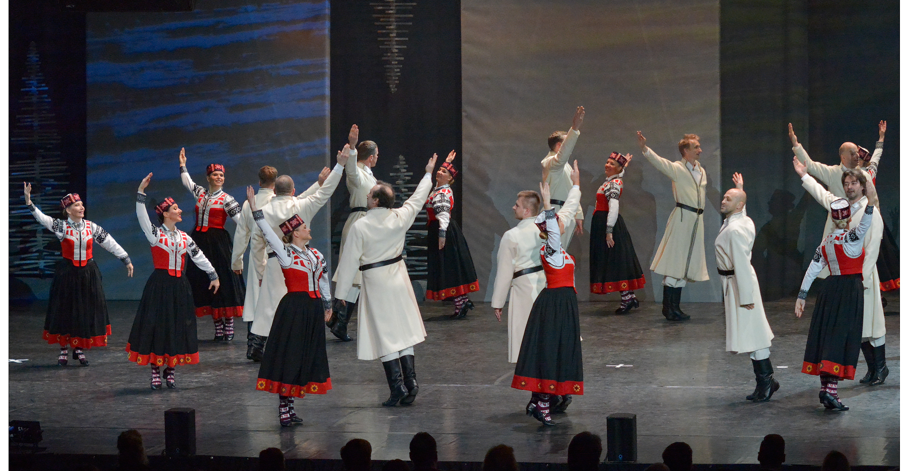
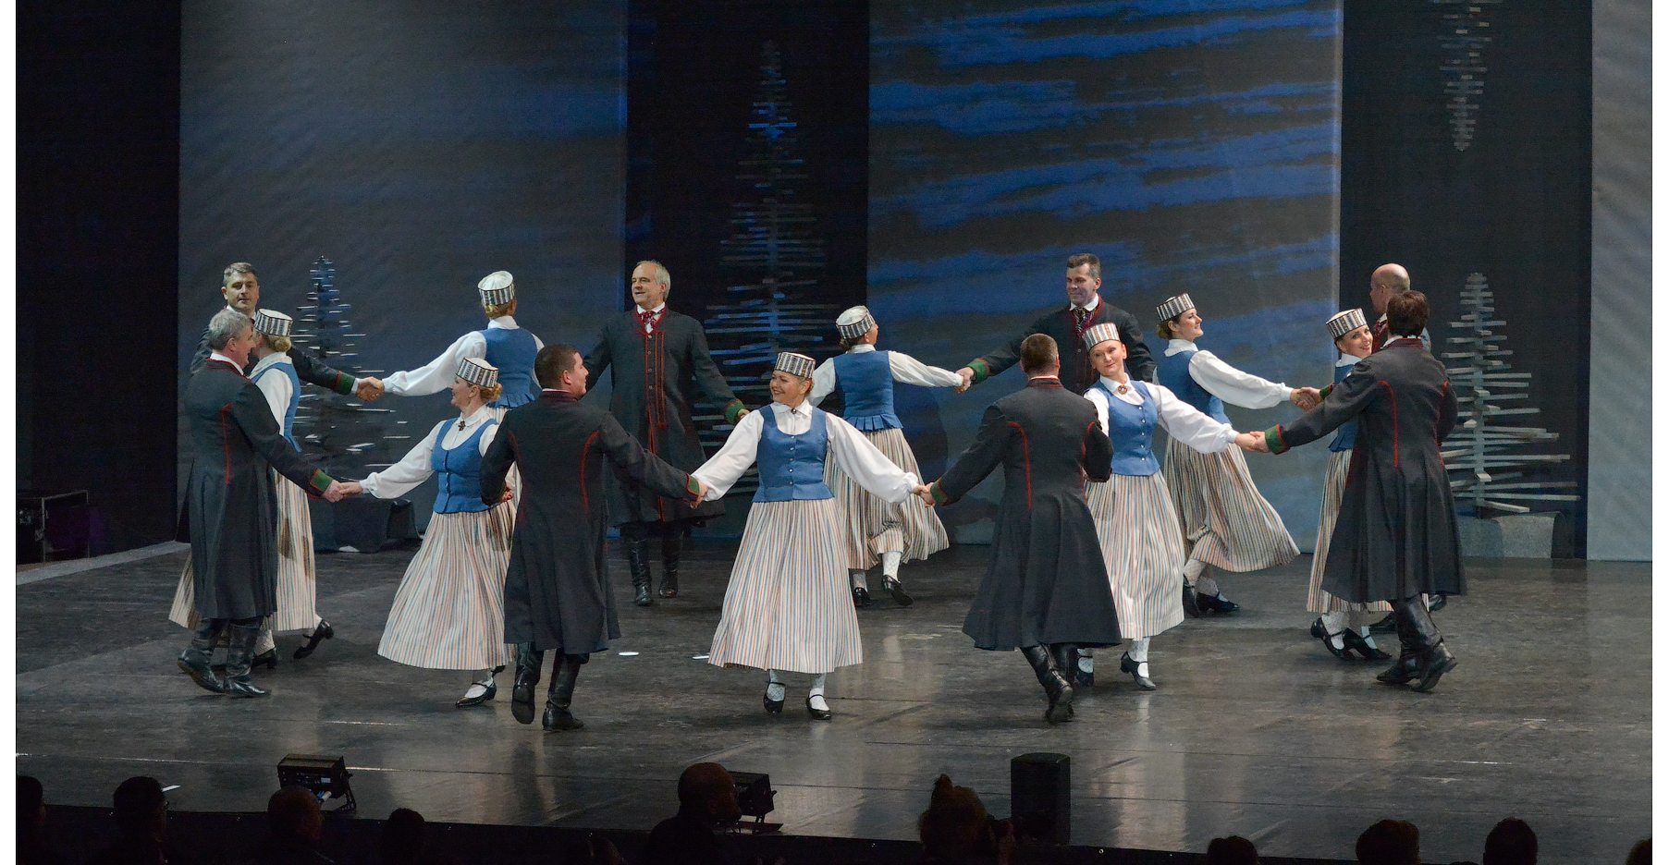
Vidējās paaudzes deju kolektīvs «Mārupieši»
Vidējās paaudzes deju kolektīvs "Mārupieši" ir dibināts 1989. gadā kā Mārupes pagasta iedzīvotāju deju kopa. Kolektīva dalībniekiem dejošana ir hobijs un tas tiek darīts no darba brīvajā laikā. Laika gaitā dalībnieku skaits no 16 ir izaudzis līdz 60 dejotājiem.
Aktīvā koncertdarbība un piedalīšanās dažādos deju konkursos gadu no gada arvien vairāk uzlabo kolektīva māksliniecisko kvalitāti, kas, tādējādi, sekmē "Mārupiešu" kā kolektīva izaugsmi Latvijā. VPDK "Mārupieši" ir izveidojies par vienu no labākajiem vidējās paaudzes amatiermākslas deju kolektīviem, kas pastāvīgi kopj latviešu tautas dejas tradīcijas. VPDK "Mārupieši" ir tradīcijām bagāts kolektīvs, katru gadu tiek aktīvi koncertēts un kolektīvs piedalās dažādās skatēs un deju konkursos. Netiek aizmirsta arī jaunrade un kolektīvā regulāri tiek iestudētas jaunas latviešu tautas dejas.
Informācija no: marupe.lv
Foto: Jānis Tiļčiks

Slide 5
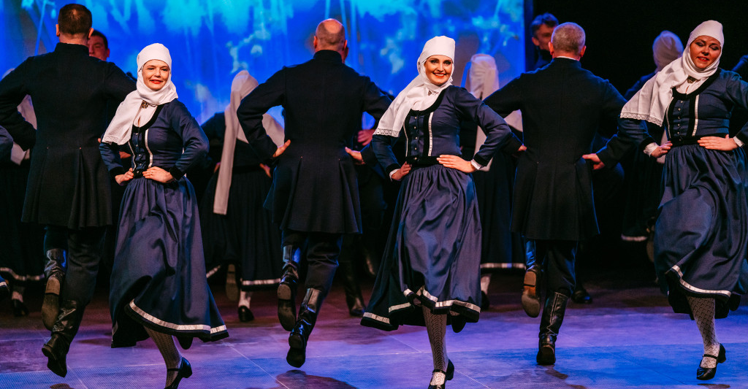
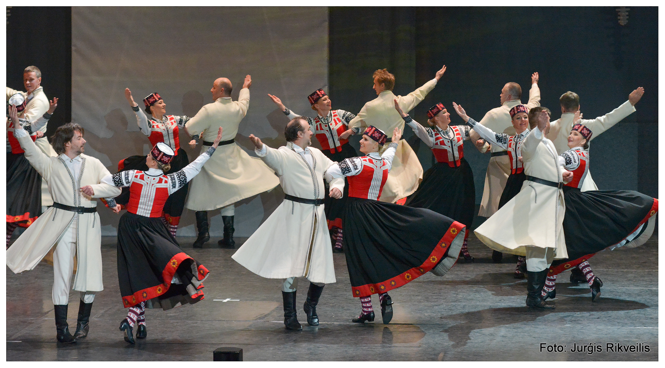
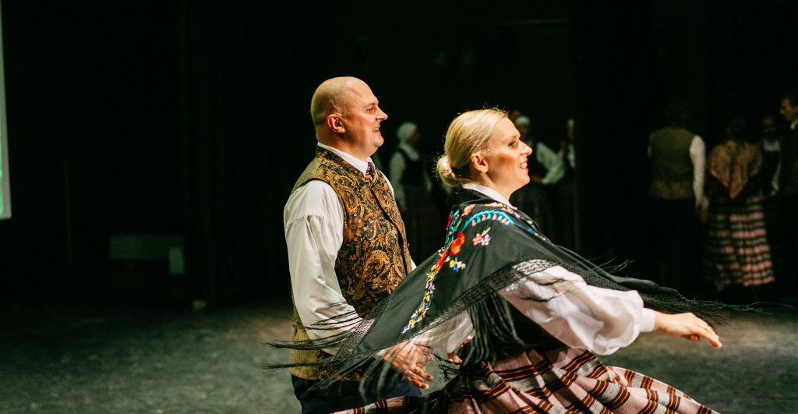
Vidējās paaudzes deju kolektīvs «Mārupieši»
Foto: Madara Švarce un Jurģis Rikveilis
Foto: Jurģis Rikveilis
Foto: Jurģis Rikveilis

Slide 6
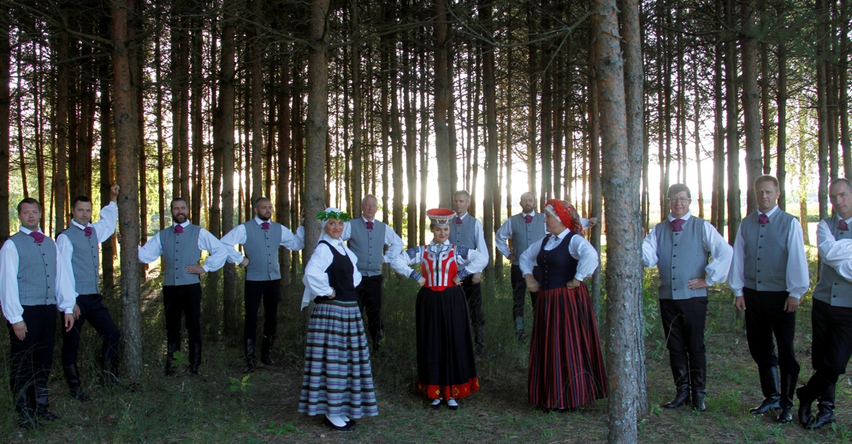
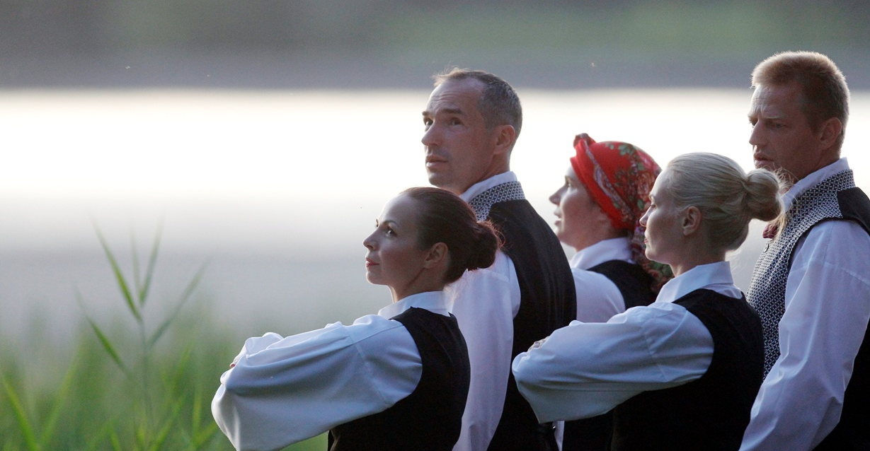
Vidējās paaudzes deju kolektīvs «Krustu šķērsu»
Kolektīvs dibināts 2018. gada 2. novembrī, apvienojot brīnišķīgus un entuziasma pilnus cilvēkus, kuri mīl deju un ar šo mīlestību dalās ar citiem.
Pārstāvot Mārupes novadu, izdejoti un izbaudīti pirmie kolektīva XXVII Vispārējie latviešu Dziesmu un XVII deju svētki. Kolektīva aktīva darbošanās un jaunu mērķu piepildīšana turpinās.
Informācija no: marupe.lv
Foto: Toms Kalniņš

Slide 7
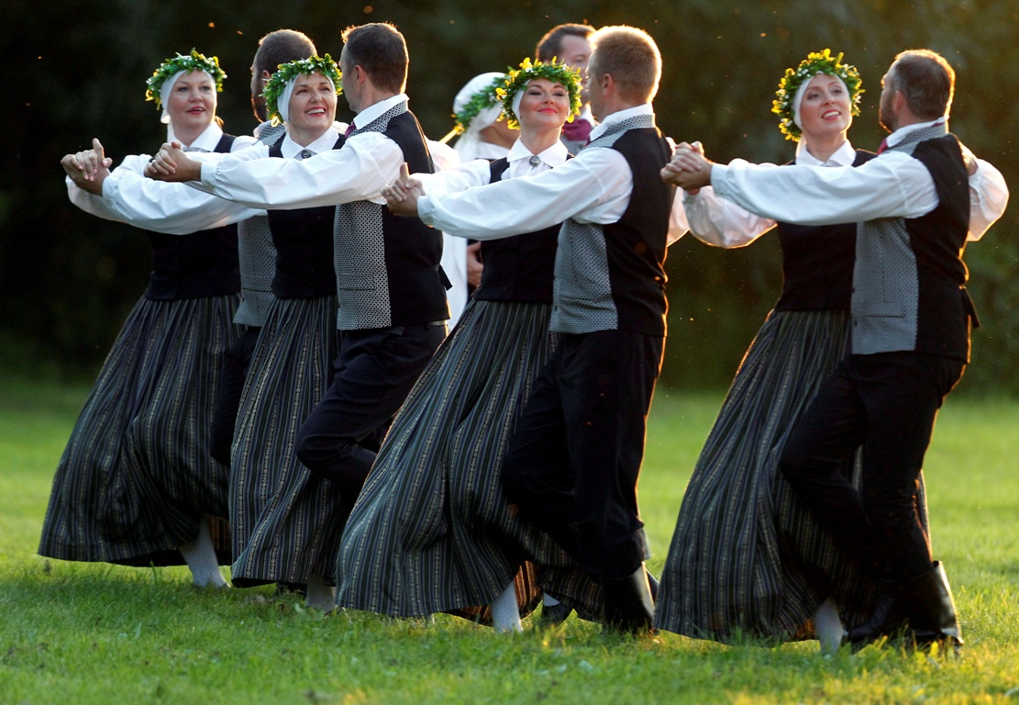
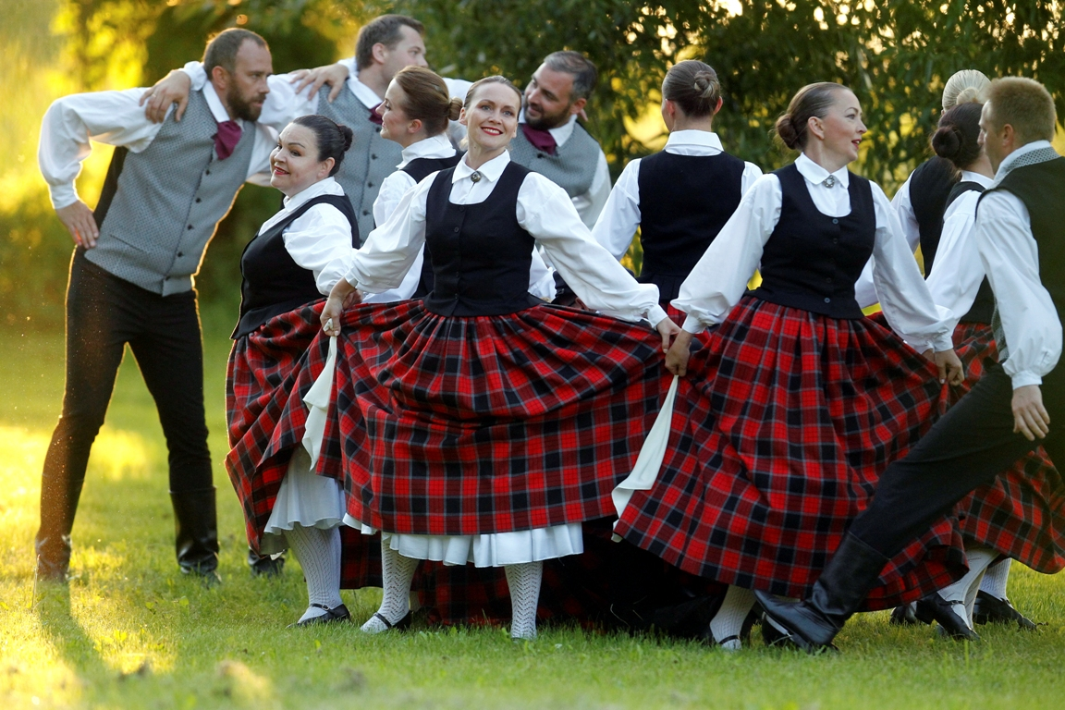
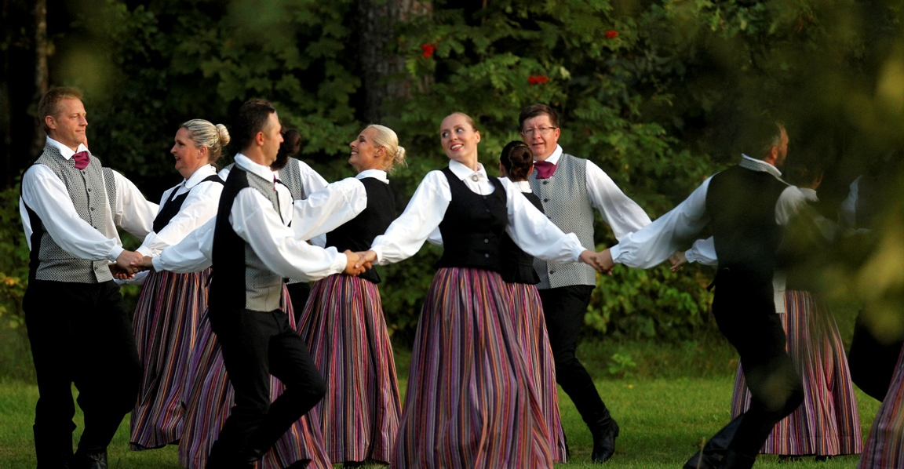
Vidējās paaudzes deju kolektīvs «Krustu šķērsu»
Foto: Toms Kalniņš

Slide 8
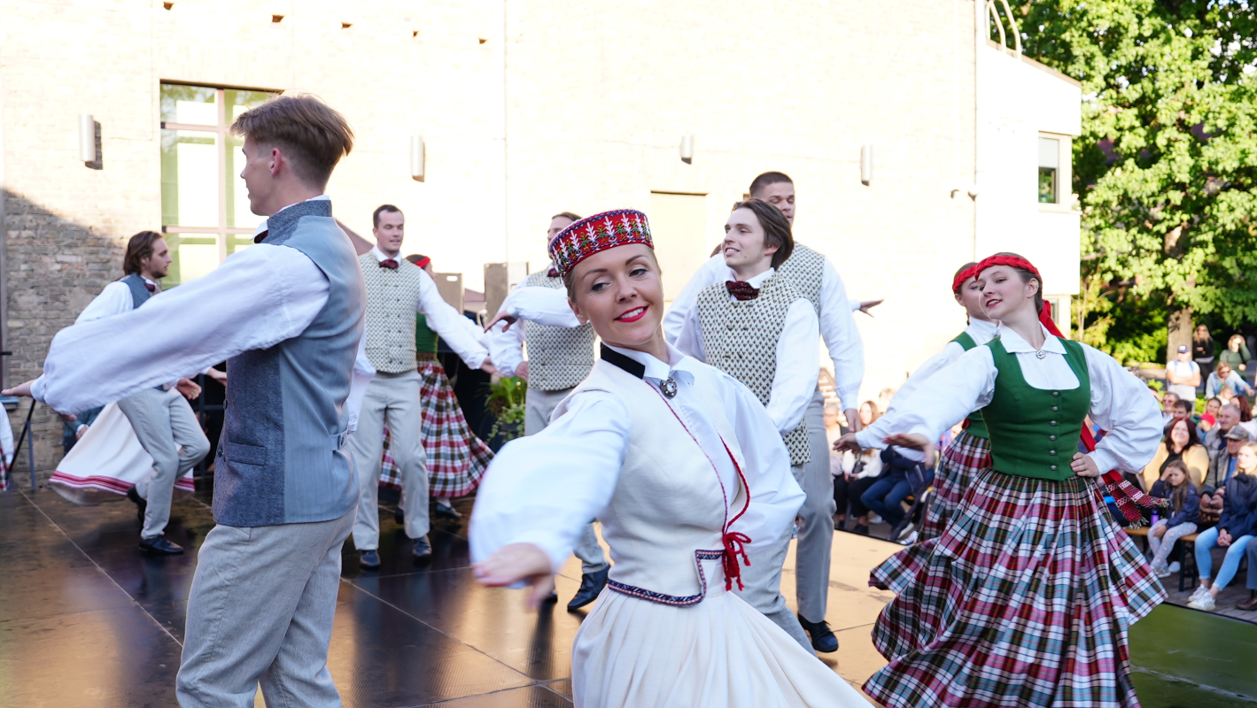
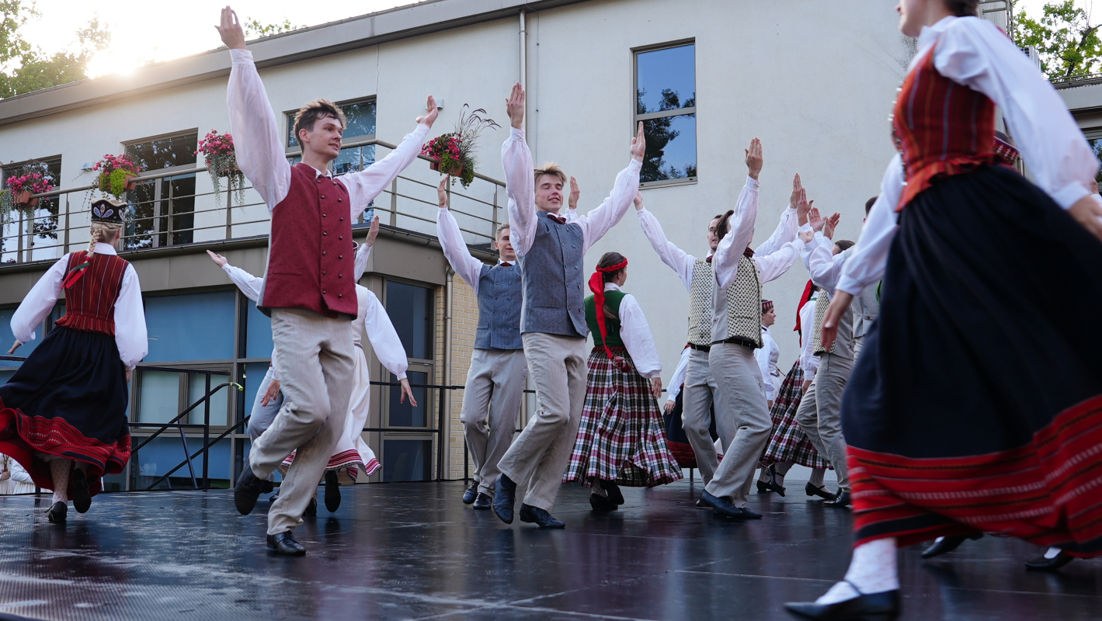
Jauniešu deju kolektīvs «Mārupe»
Jauniešu deju kolektīvs "MĀRUPE" izveidots 2013. gada septembrī.
Kolektīvs ir nesis novada vārdu divos Dziesmu un Deju svētkos, grandiozi nosvinējuši kolektīva pirmo desmitgadi, kā arī regulāri brauc dejot uz dažādiem Latvijas kultūras namiem.
Kolektīvs pulcē entuziastiskus jauniešus, kuriem ir tuva deja un tās tradīcijas.
Informācija no: marupe.lv
Foto no marupe.lv

Slide 9
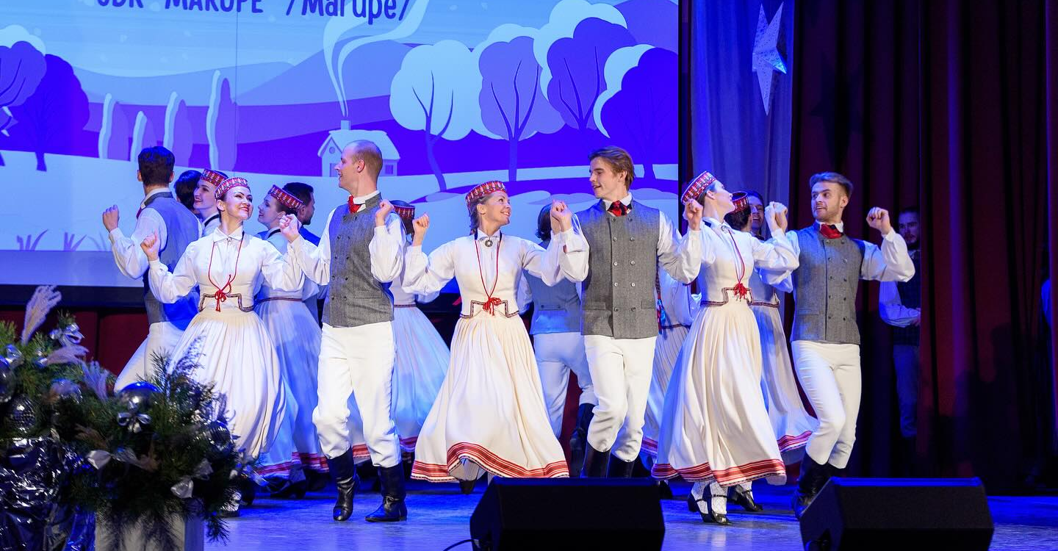
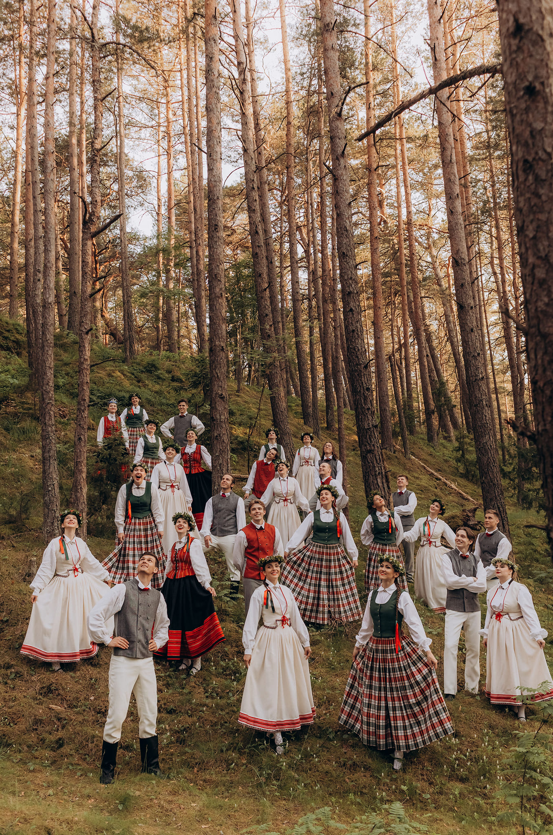
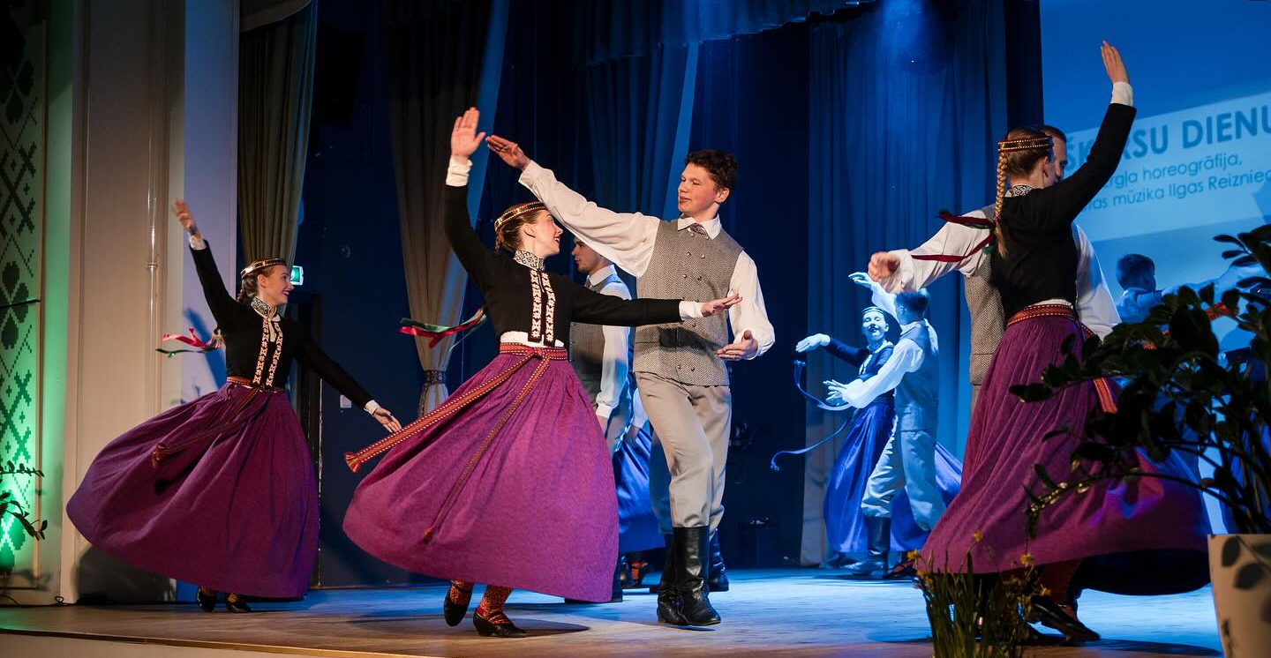
Jauniešu deju kolektīvs «Mārupe»
Foto no JDK «Mārupe» arhīva
Foto no JDK «Mārupe» arhīva
Foto: Santa Apšeniece

Slide 10
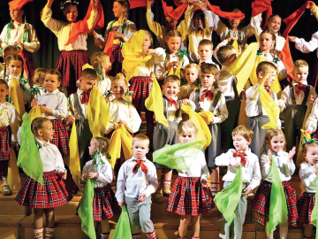
Bērnu tautas deju kolektīvs «Pupuķēni»
Kolektīvs dibināts 2022. gada nogalē, lai arī pašiem mazākajiem Mārupes novada iedzīvotājiem būtu iespēja sevi pilnveidot dejas mākslā. Kolektīva vadītāja Līna Daugule-Rimša deju skolotājas profesiju un maģistra zināšanas dejas pedagoģijā apguvusi RPIVA un nu jau devīto gadu nostiprina tās praksē arī Mārupē. Skolotāja Līna par svarīgāko savā darbā ar mazajiem dejotājiem uzskata nepieciešamību iedrošināt bērnus un radīt mīlestību pret kustību un deju, jo tikai tā dod spēcīgu impulsu nākotnē turpināt izkopt latviešu skatuvisko deju un nepazaudēt degsmi pret mūsu skaisto kultūras mantojumu.
Informācija no: marupe.lv
Foto no marupe.lv

Slide 11
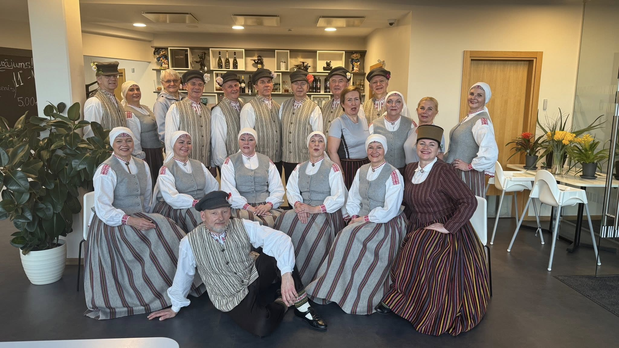
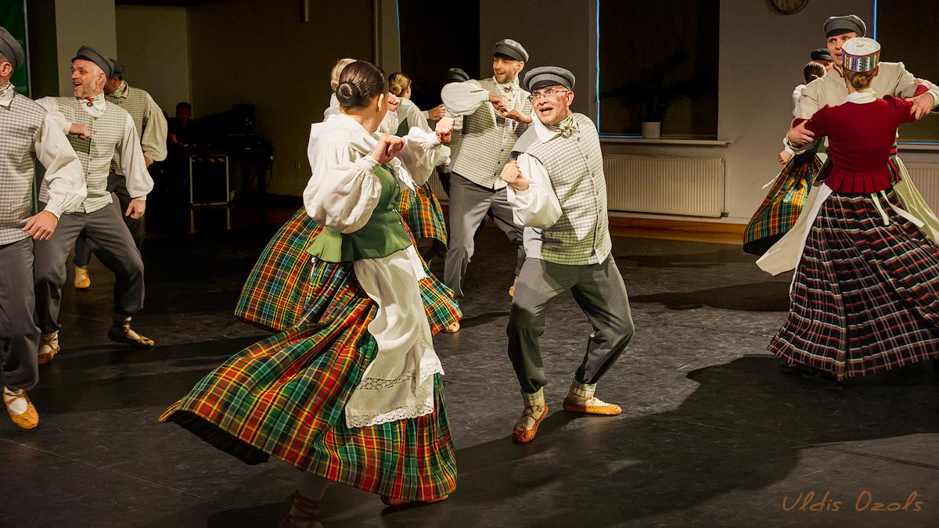
Senioru deju kolektīvs «Klasesbiedri»
Mārupes Kultūras namā no 2020. gada septembra darbojas senioru deju kolektīvs, kas jau piedalījies savos pirmajos deju svētkos 2023. gadā.
Kompāniju un deju mīloši, savulaik dejojuši vidējās paaudzes deju kolektīvā "Mārupieši" un tautas deju ansambļos, tagad rodam prieku jaunā kvalitātē. Šobrīd kolektīva nosaukums ir "Klasesbiedri".
Foto no SDK «Klasesbiedri» arhīva
Informācija no: marupe.lv
Foto: Uldis Ozols

Slide 12
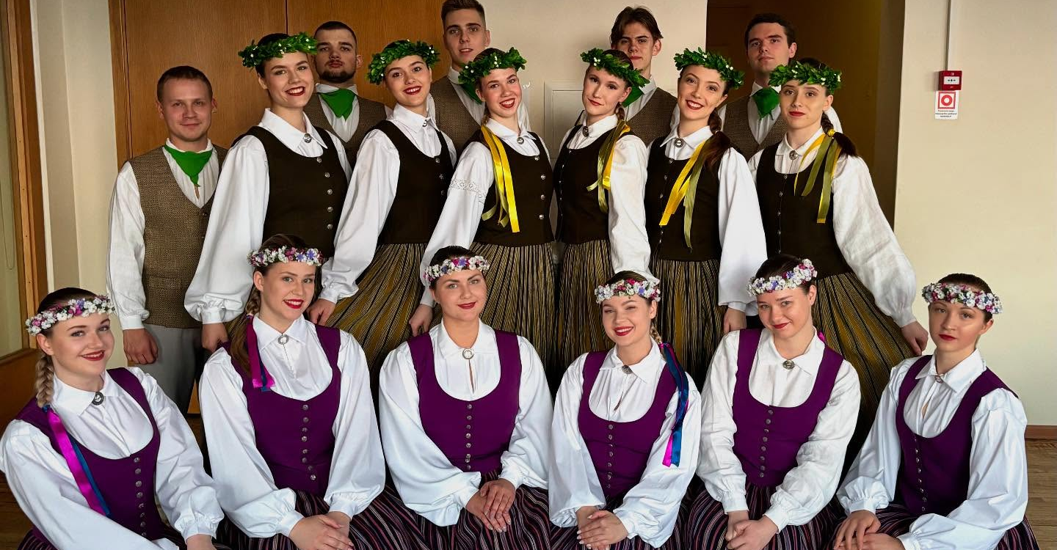
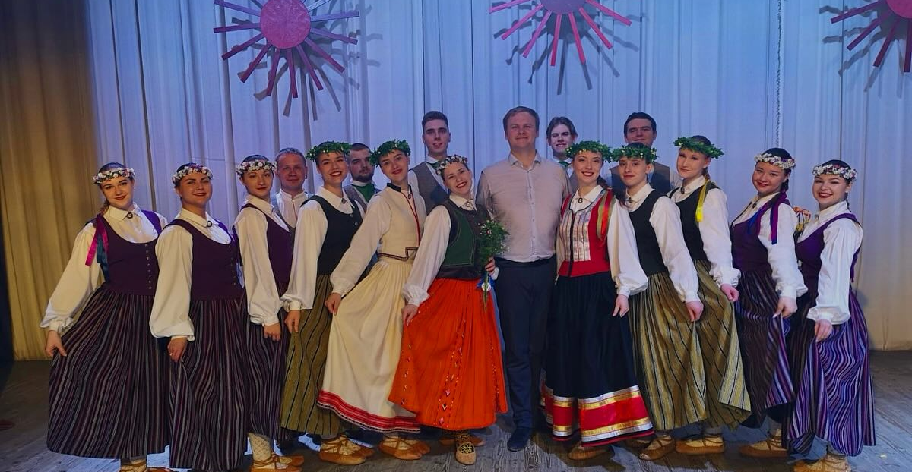
Jauniešu deju kolektīvs «Kaspīne»
Kolektīvs izveidots 2024. gadā. Tā mērķis ir apvienot draudzīgu jauniešu grupiņu, kas dosies uz nākamajiem deju svētkiem, aizstāvēs Latvijas godu pasaules līmenī, ceļojot ārpus valsts, koncertēs un piedalīsies deju festivālos, kā arī lieliski pavadīs laiku. Godinot mūžībā devušās Daces Veides piemiņu, lemts, ka kolektīva nosaukums paliks "Kaspīne", kā tas bija kādreizējam jauniešu deju kolektīvam.
Informācija no: marupe.lv
Foto no TDK «Kaspīne» arhīva

Slide 13
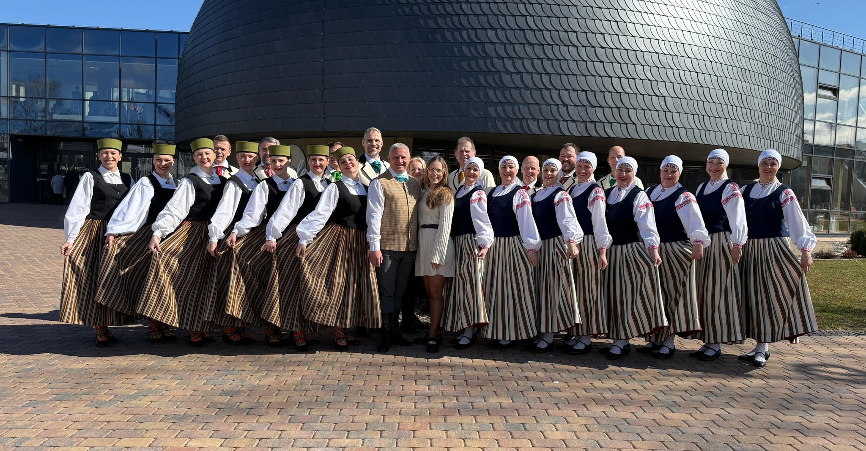
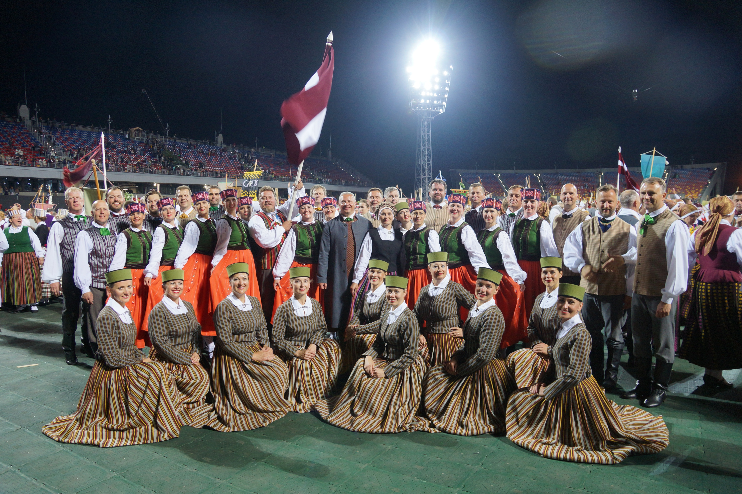
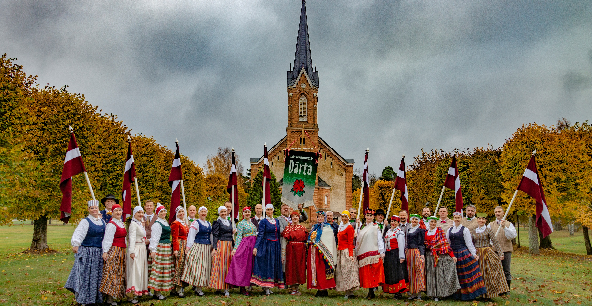
Vidējās paaudzes deju kolektīvs «Dārta»
Foto: Uldis Šteinbergs
Foto no marupe.lv
Foto no marupe.lv

Slide 14
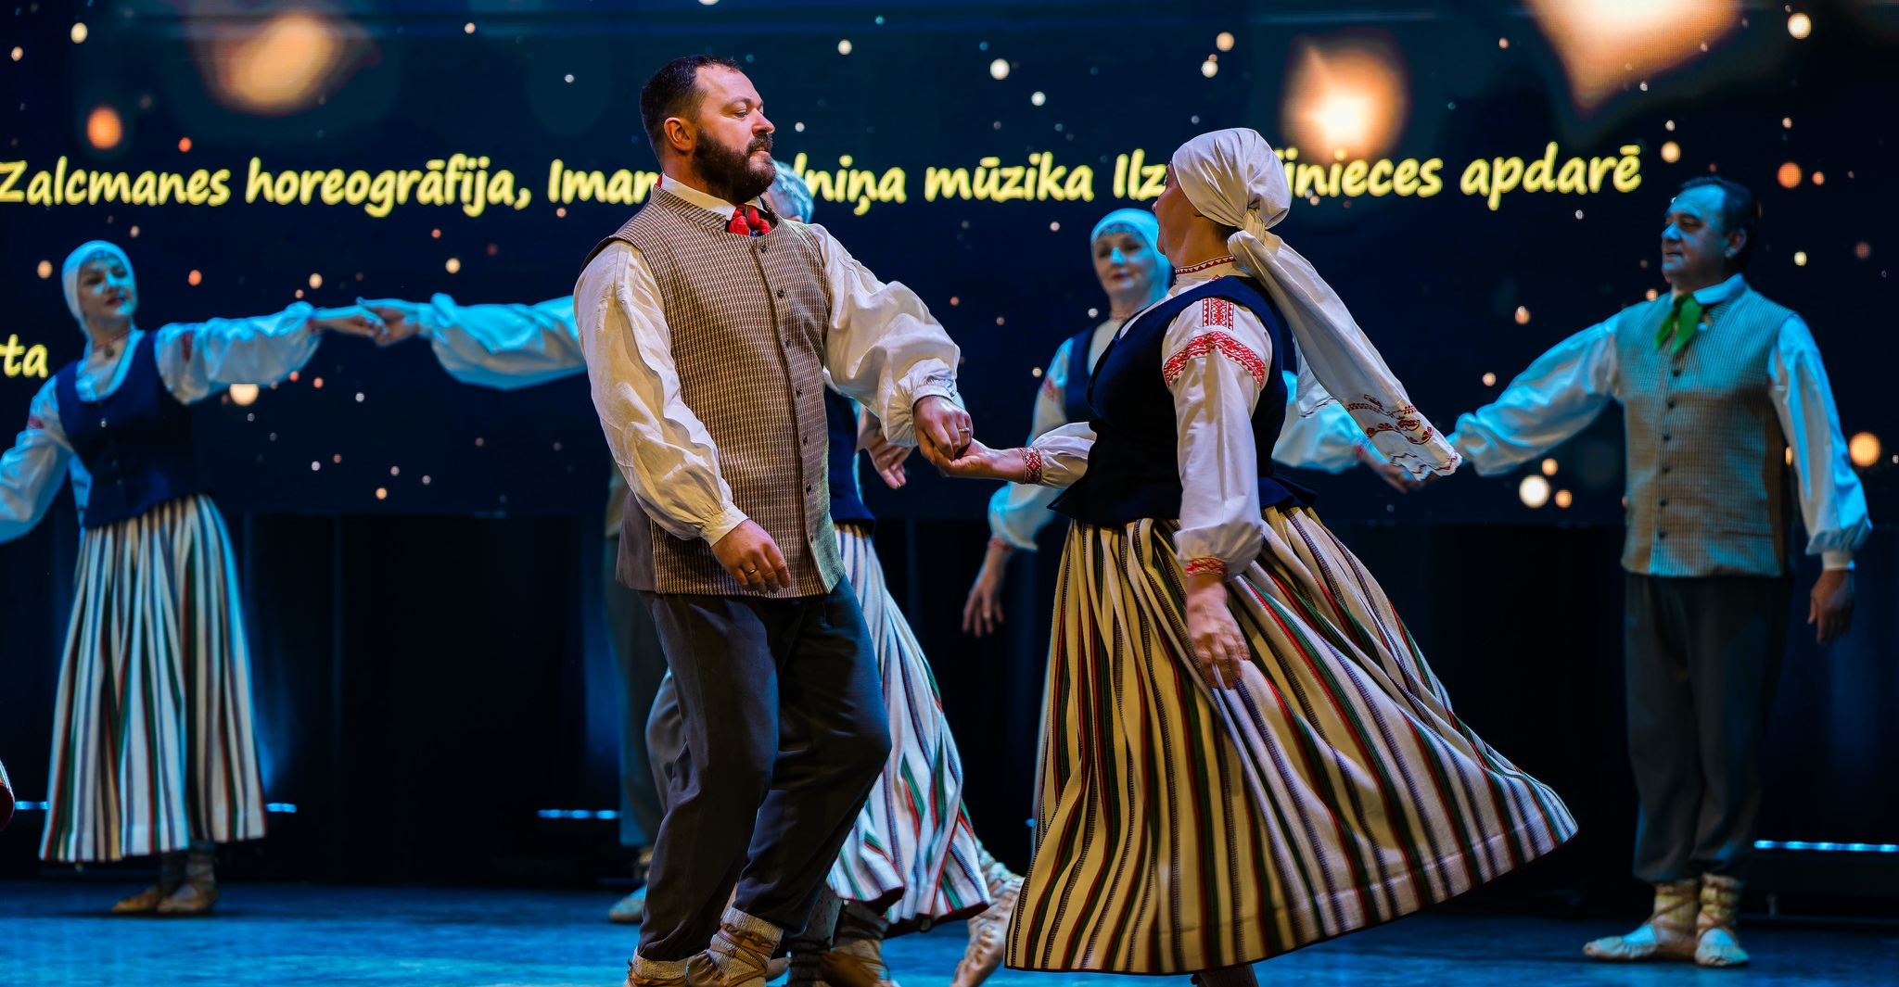
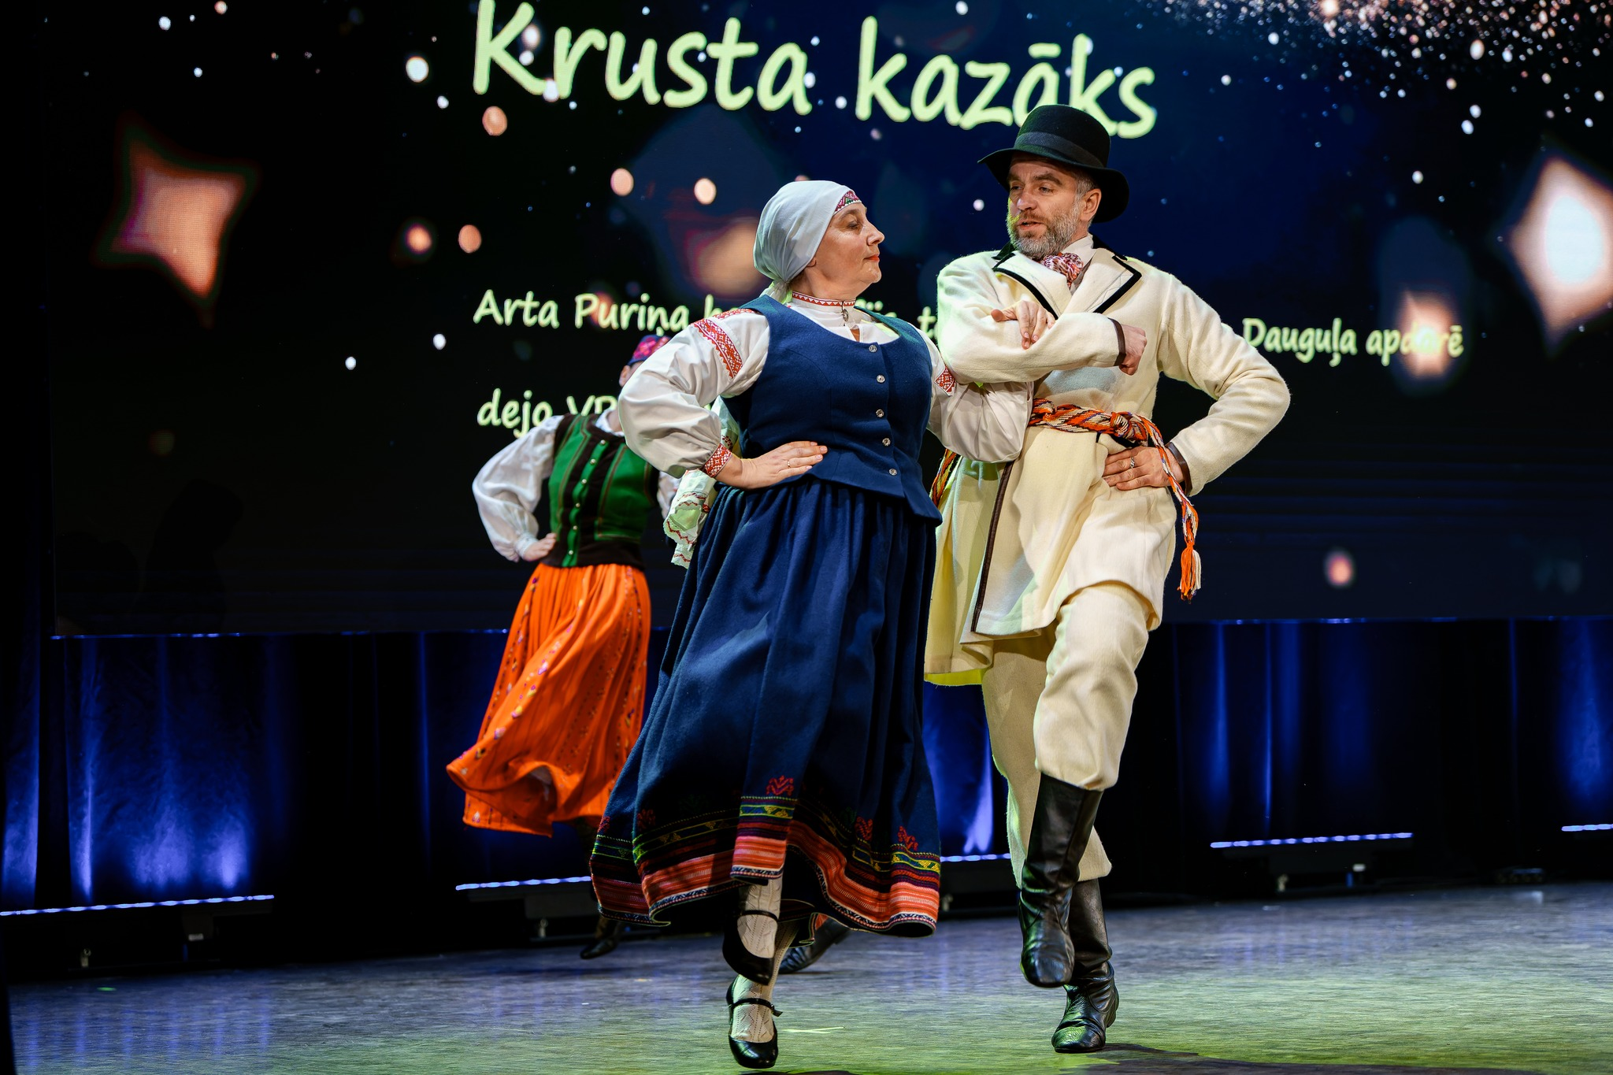
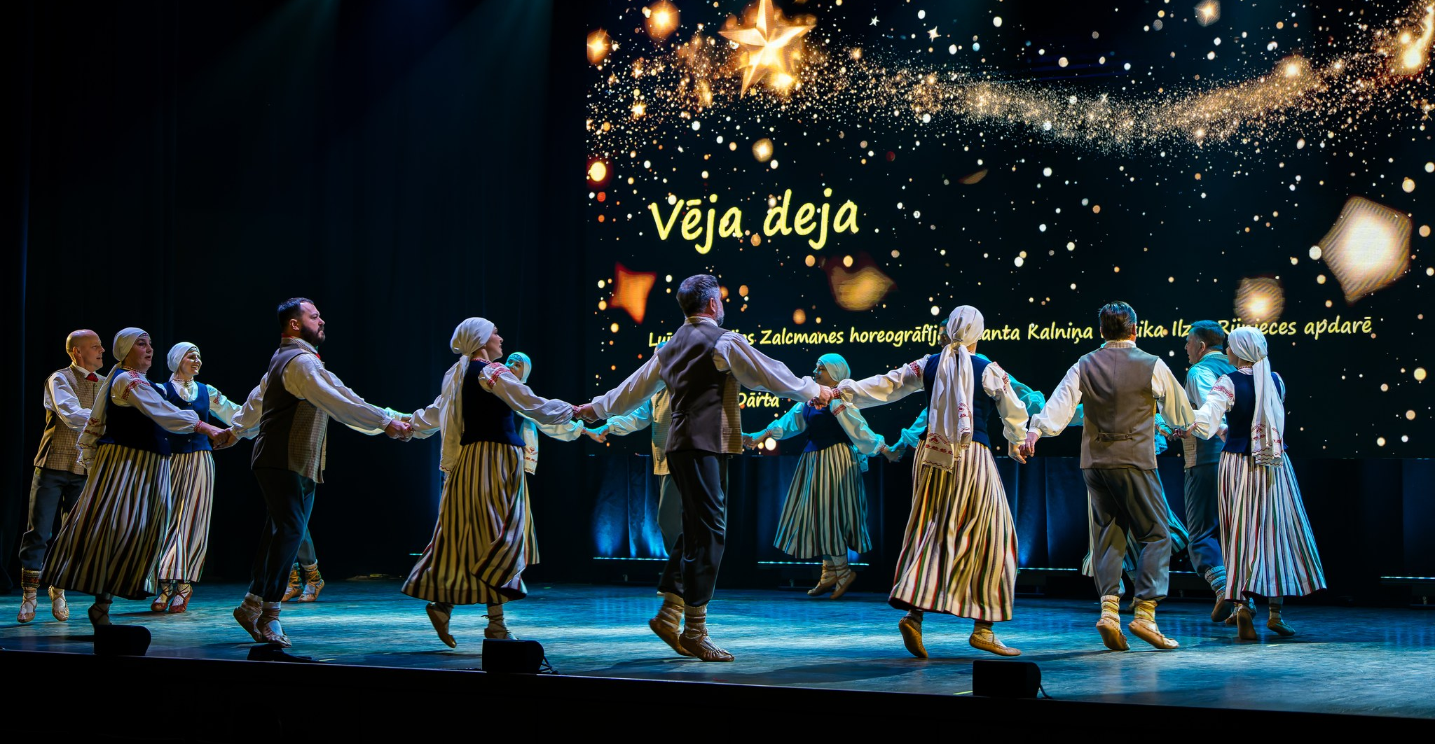
Vidējās paaudzes deju kolektīvs «Dārta»
Foto: Ansis Tomsons

Slide 15
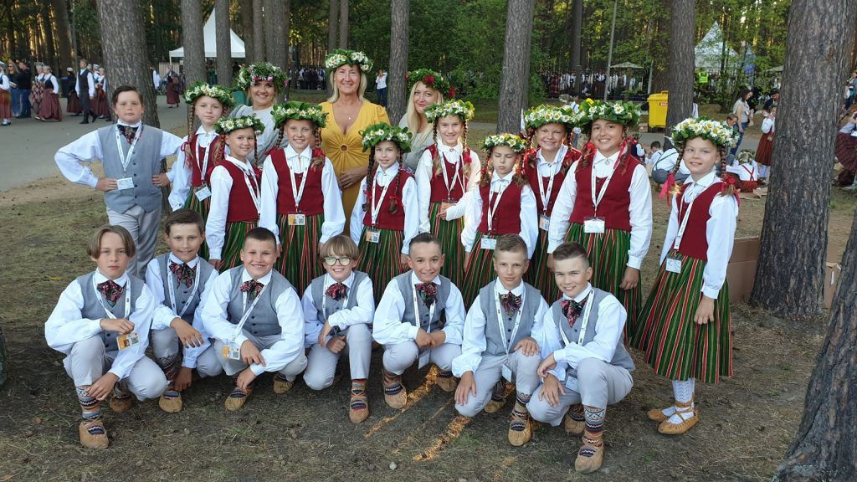
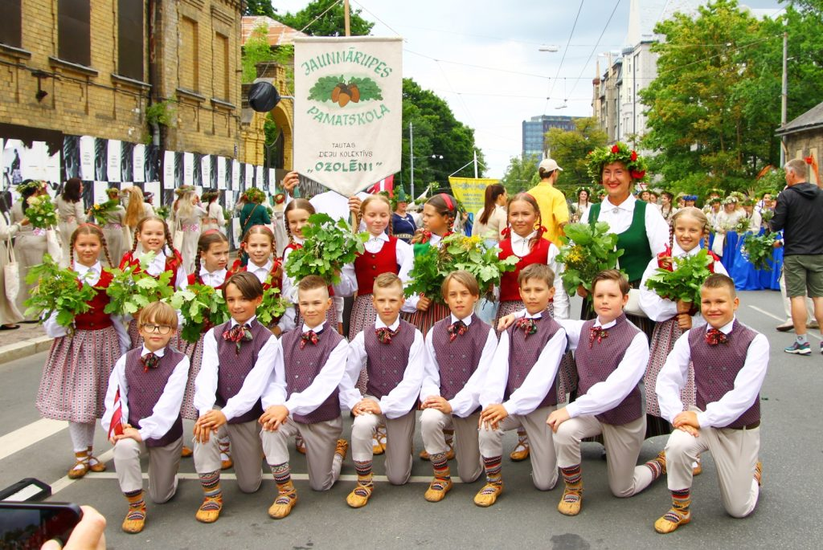
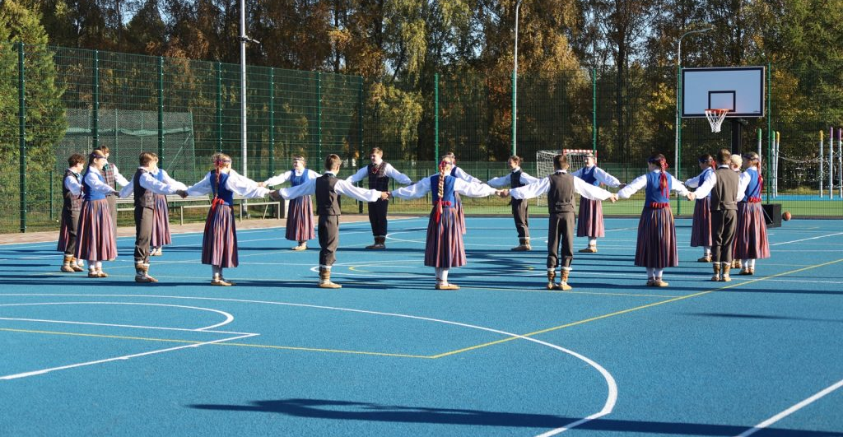
Tautas deju kolektīvs «Ozolēni»
Foto no Jaunmārupes pamatskolas arhīva

Slide 16
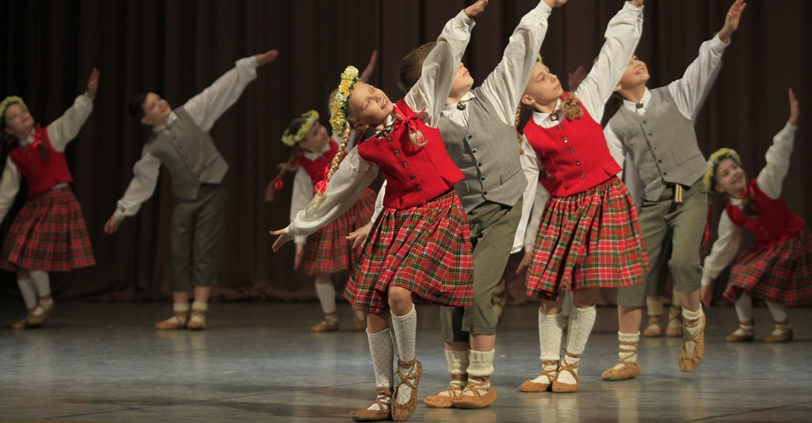
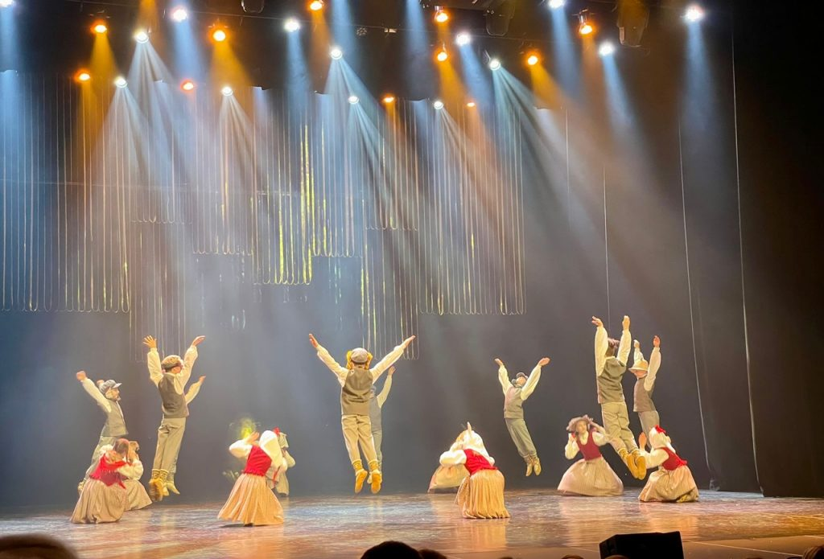
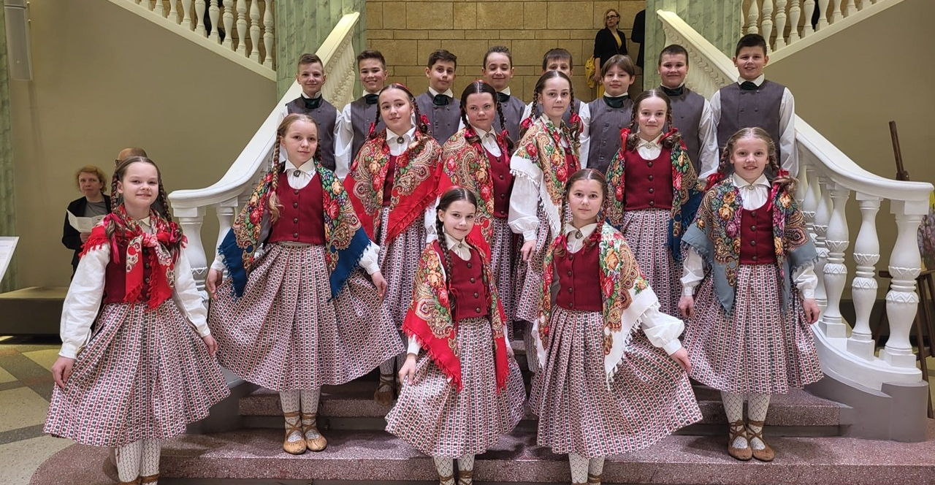
Tautas deju kolektīvs «Ozolēni»
Foto no Jaunmārupes pamatskolas arhīva

Slide 17
Aicinām apmeklēt izstādi «Tautastērpi novadā sendienās un mūsdienās» Mārupes novada bibliotēkā Piņķos no 2025.gada 9. jūnija līdz 31. jūlijam.
Es māceju danci vest,
Man spēlmaņa nevajaga:
Ar kājàm bungas situ,
Ar mutiti stabuleju.
Krustim dejam,
Krustim lecam,
Krustim darita
Ta istabiņa.
Ko jauna būdama
Es nedariju:
Ozolu stādiju
Istabas vidû,
Čabeja lapiņas
Dancojot.
Daina #33558

